Slide 1
ОБОРОТНЫЕ СРЕДСТВА ПРЕДПРИЯТИЙ

Slide 2
Проверочная работа
Нина, Зина и Полина пекут пироги и ватрушки. За 5 часов работы Нина может испечь 10 пирогов или 30 ватрушек, Зина – 15 пирогов или 24 ватрушки, Полина – 12 пирогов или 48 ватрушек. Рассчитайте минимальное время, которое им необходимо для приготовления 20 ватрушек и 10 пирогов.
Бабушка, мать и дочь организовали совместное предприятие по раскраске матрешек и шкатулок. За год мать может раскрасить 200 матрешек или 100 шкатулок, бабушка раскрашивает матрешки на 20% медленнее своей дочери, но шкатулки у нее получаются на 20% быстрее. Дочь любит раскрашивать матрешки и делает это в 1,5 раза быстрее бабушки, шкатулки же у нее получаются в два раза медленнее, чем у бабушки. Подскажите, как им лучше организовать производство, если учесть, что в продаваемом наборе 3 матрешки и 2 шкатулки.

Slide 3
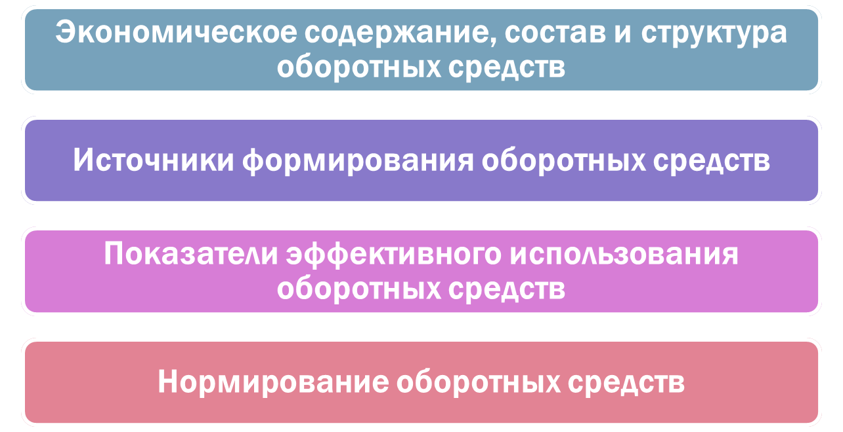
План лекции

Slide 4
Оборотные средства – это активы предприятия, которые в результате его хозяйственной деятельности полностью переносят свою стоимость на готовый продукт, принимают однократное участие в процессе производства изменяя при это натурально-вещественную форму.
Оборотные средства обеспечивают непрерывность производства и реализации продукции.
Оборотные средства = текущие активы

Slide 5
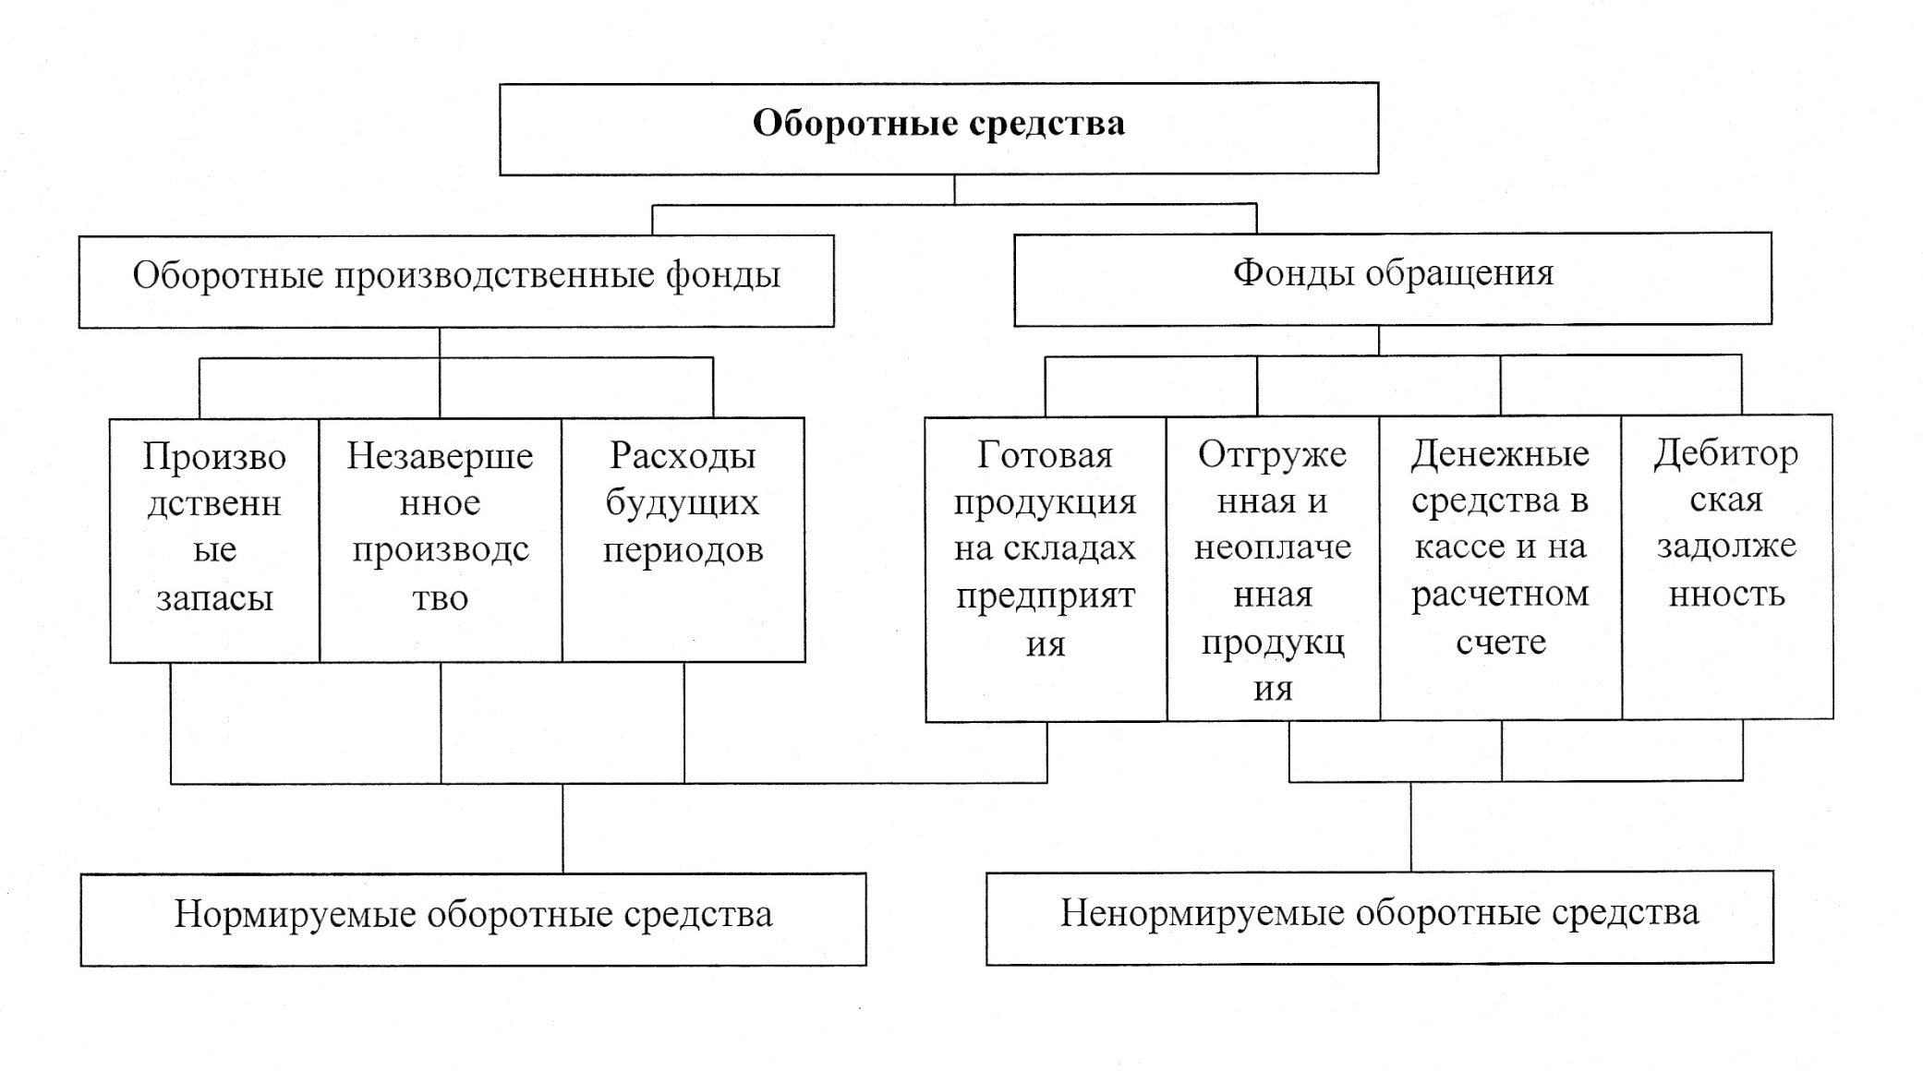
Оборотные производственные фонды – это часть производственных фондов, которая однократно учувствует в производстве в виде предметов труда, целиком потребляется в каждом производственном цикле, полностью переносит свою стоимость на готовые изделия, возмещается в натуральной форме и стоимости после каждого производственного цикла.
Фонды обращения необходимы для того чтобы предприятие могло реализовать свою продукцию, вести расчеты с покупателями, приобретать на полученные деньги сырье, топливо, выплачивать з.п.

Slide 6
Соотношение между отдельными элементами оборотных средств или их составными частями называется структурой оборотных средств.
Структура оборотных средств на разных предприятиях различна. Она зависит от отраслевой принадлежности предприятия, характера и особенностей организации производственной деятельности, условий снабжения и сбыта, расчетов с потребителями и поставщиками. Например, доля производственных запасов весьма высока в энергетике (80%), в легкой и пищевой промышленности (75%). Незавершенного производства вообще нет в добывающих отраслях и в электроэнергетике, а в судостроении оно составляет до 90%.

Slide 7
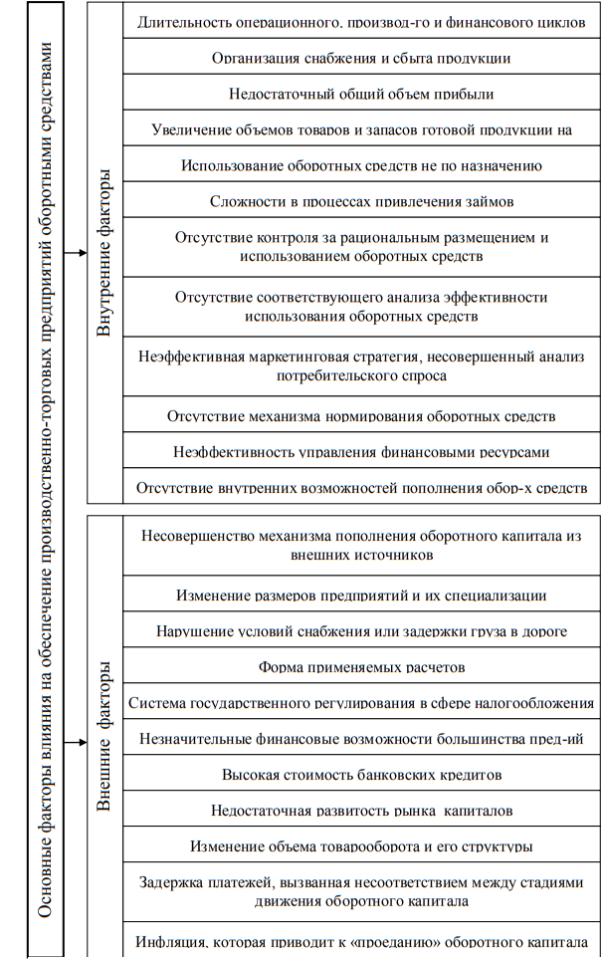

Slide 8
Классификация оборотных средств
Признак | Классификационные группы
Функциональная роль в процессе производства | Оборотные производственные фонды и фонды обращения
Материально-вещественное содержание | Производственные запасы, незаконченное производство, готовая продукция и товары, денежные средства, расчеты и прочие активы
Практика контроля, планирования и управления | Нормируемые и ненормируемые
Источники формирования | Собственные средства и приравненные к ним, привлеченные средства, заемные средства, прочие источники
Степень ликвидности | Абсолютно ликвидные, быстрореализуемые, медленно-реализуемые
Степень риска вложения капитала | Минимальный, малый, средний и высокий
Стандарты учета и отражения в балансе предприятия | В запасах и затратах, расчеты, денежные средства, прочие активы

Slide 9
Материально-вещественное содержание
Производственные запасы включают сырьё и материалы, предназначенные для дальнейшей переработки, покупные полуфабрикаты, комплектующие изделия, топливо, запасные части и т. д..
Незавершённое производство — это незаконченная производством продукция: заготовки, детали, полуфабрикаты, находящиеся на рабочих местах, контроле, транспортировке, в цеховых кладовых в виде запасов, а также продукция, не принятая ОТК и не сданная на склад готовых изделий.
Готовая продукция — это законченный производством продукт, соответствующий установленным стандартам.
Товары — это продукт, приобретённый или полученный для последующей продажи или перепродажи без дополнительной обработки.
Денежные средства — это средства на расчётных счетах и в кассе предприятия

Slide 10
В процессе нормирования оборотных средств разрабатываются нормы и нормативы
Норма оборотных средств - величина, соответствующая минимальному, экономически обоснованному объему запасов товарно-материальных ценностей. Она устанавливается, как правило, в днях. Нормы оборотных средств зависят от норм расхода материалов в производстве; норм износостойкости запасных частей и инструментов; длительности производственного цикла; условий снабжения и сбыта; времени придания некоторым материалам определенных свойств, необходимых для производственного потребления; других факторов.
Норматив оборотных средств - минимально необходимая сумма оборотных средств, обеспечивающих предпринимательскую деятельность предприятия. Если нормы оборотных средств могут быть установлены на относительно длительный период, то нормативы рассчитываются на конкретный период (год, квартал, месяц).
Выделяют следующие основные показатели, определяющие норматив оборотных средств каждого предприятия: - объем производства и реализации продукции; - затраты на производство, хранение и реализацию продукции; - нормы оборотных средств по отдельным видам товарно-материальных ценностей, выраженные в днях.
Различают совокупный норматив (общую сумму оборотных средств) и частные нормативы (размеры средств по соответствующим видам оборотных средств).

Slide 11
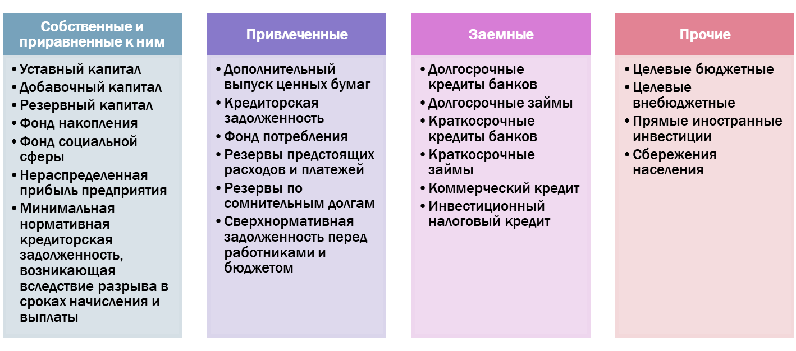
Источники формирования оборотных средств
Добавочный капитал – это один из источников собственных средств
предприятия, который создается в результате переоценки основных фондов в
сторону повышения стоимости имущества либо за счет безвозмездного
поступления денежных и материальных ценностей как от юридических, так и
от физических лиц, а также за счет эмиссионного дохода, т.е. превышения
продажной цены акции над ее номинальной стоимостью за вычетом издержек, связанных с продажей.

Slide 12
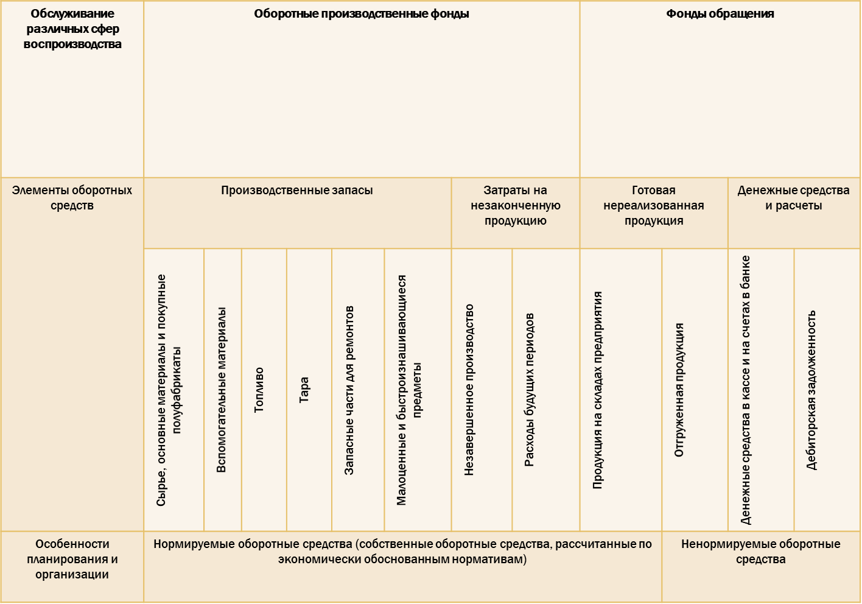
Состав оборотных средств по различным классификационным признакам

Slide 13
Кругооборот оборотных средств
Кругооборот оборотных средств предприятия — это непрерывный оборот капитала, который представлен постоянным повторением производственного процесса
После окончания одного кругооборота, оборотные средства начинают новый, что говорит о постоянном характере воспроизводственного процесса. В рамках данного процесса оборотный капитал работает одновременно на всех стадиях. Также осуществляется смена форм вложенных оборотных активов: денежной, производственной и товарной.
На первой стадии оборотные средства превращаются из денежной формы в форму запасов для организации производства. Предприятия приобретают сырье, материалы и другие ресурсы и используют их в процессе изготовления продукции. Стоимость оборотных активов при этом не расходуется совсем, а инвестируется. После завершения кругооборота, сумма вложенных средств возвращается.
Вторая стадия предусматривает превращение производственных запасов в незаконченное производство, а затем в готовое изделие. На этом этапе происходит соединение средств, предметов труда с рабочей силой и формируется новая стоимость.
На третьей стадии осуществляется сбыт произведенной продукции и получение за это денежных средств. На данном этапе оборотные активы переходят из производственного процесса в сферу обращения, и принимает денежную форму. Полученная выручка вкладывается снова в производство. Денежная форма, принимаемая оборотными средствами на последнем этапе кругооборота, одновременно становится и первой фазой следующего оборота активов.

Slide 14
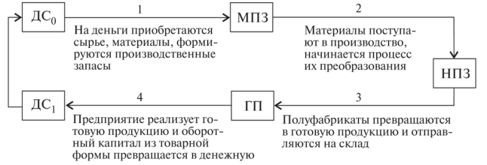
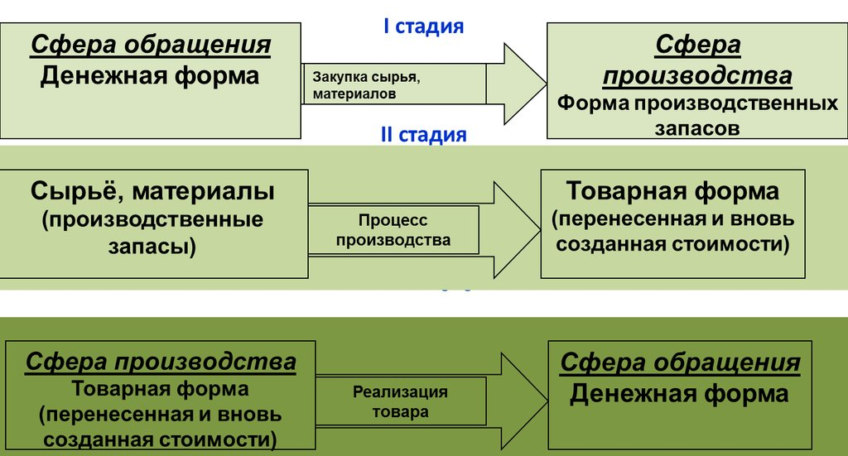

Slide 15
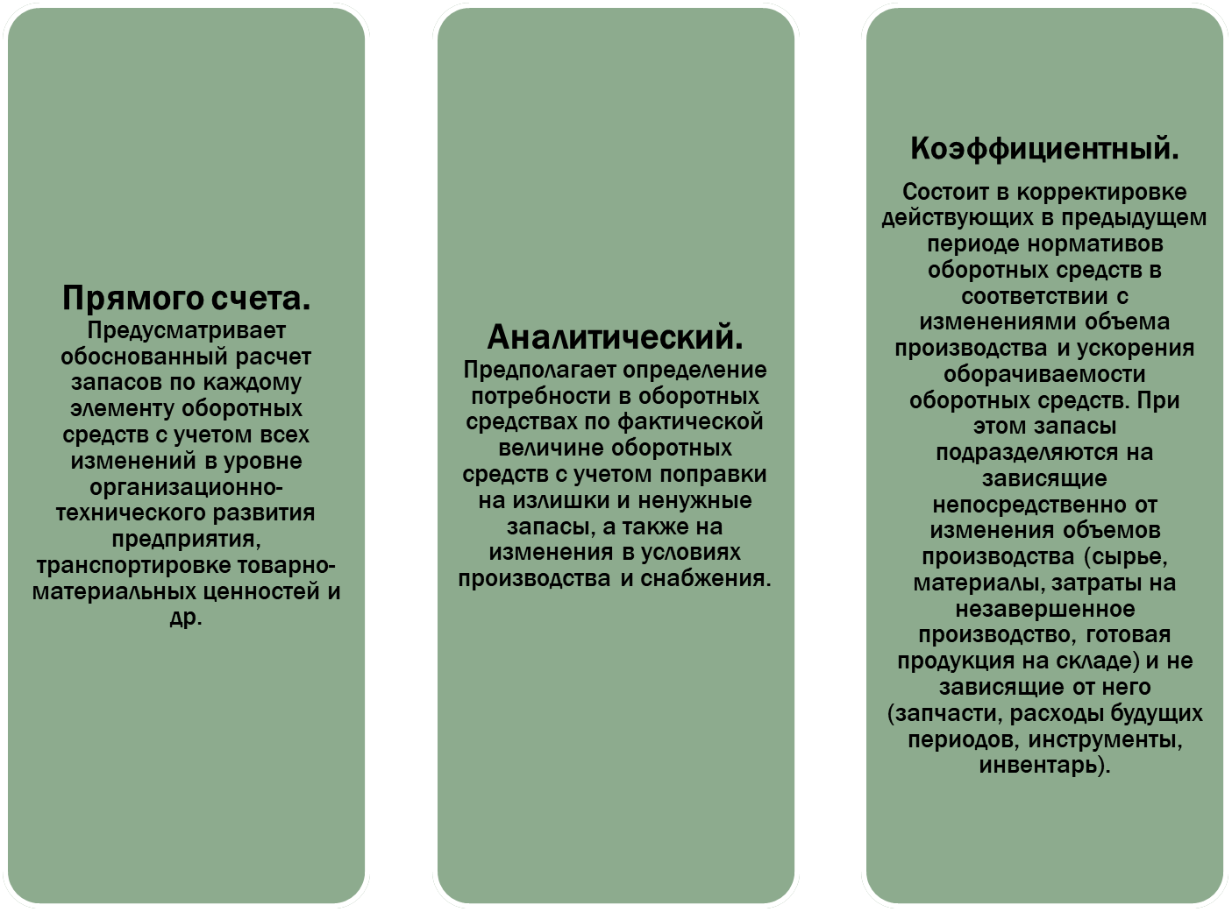
Методы нормирования оборотных средств

Slide 16
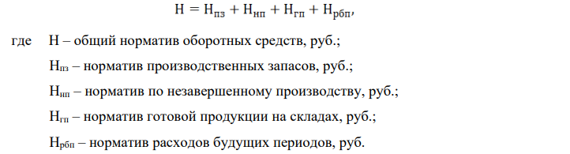
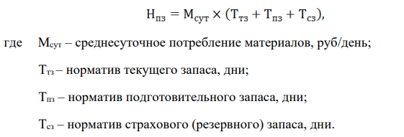
Норматив оборотных средств на предприятии складывается из нормативов, рассчитанных по отдельным элементам:
Норматив производственных запасов определяется исходя из
среднесуточного потребления материалов и времени запасов:

Slide 17
Подготовительный запас связан с необходимостью приемки, разгрузки, сортировки и складирования производственных запасов. Нормы времени, необходимого для выполнения этих операций, устанавливаются по каждой операции на средний размер поставки на основании технологических расчетов или посредством хронометража.
Текущий запас – основной вид запаса, необходимый для бесперебойной работы предприятия между двумя очередными поставками. На размер текущего запаса влияют периодичность поставок материалов по договорам и объем их потребления в производстве.
Страховой запас – второй по величине вид запаса, который создается на случай
непредвиденных отклонений в снабжении и обеспечивает непрерывную работу предприятия.
Технологический запас создается в случаях, когда данный вид сырья нуждается в
предварительной обработке или выдержке для придания ему определенных потребительских
свойств. Этот запас учитывается в том случае, если он не является частью процесса производства.
Транспортный запас создается в случае превышения сроков грузооборота по сравнению со сроками документооборота на предприятиях, удаленных от поставщиков на значительные расстояния.
Сезонный запас – обеспечивает непрерывность производства при сезонном поступлении и потреблении материалов.

Slide 18


Показатели эффективности использования оборотных средств
Коэффициент оборачиваемости оборотных средств (Коб) . характеризует число кругооборотов, которые эти средства совершают за плановый период, и определяется делением объема реализованной продукции в оптовых ценах на средний остаток оборотных средств на предприятии (в том числе нормируемых):
Длительность одного оборота оборотных средств (Доб) в днях находится делением количества дней в периоде на коэффициент оборачиваемости оборотных средств (число оборотов):

Slide 19

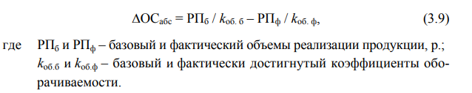
Коэффициент загрузки (закрепления) оборотного капитала (kз) характеризует сумму оборотного капитала, приходящуюся на один рубль выручки от реализации:
Ускорение оборачиваемости оборотного капитала способствует его
абсолютному и относительному высвобождению из оборота.
Абсолютное высвобождение (ΔОСабс) отражает прямое уменьшение потребности в оборотном капитале и зависит от изменения оборачиваемости оборотных средств:

Slide 20
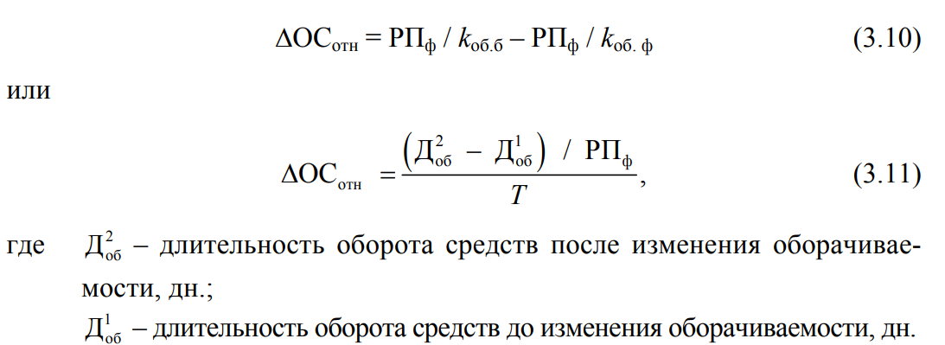

Относительное высвобождение (ΔОСотн) отражает изменение величины оборотных средств как в результате изменения оборачиваемости, так и в результате изменения объема реализации продукции. Чтобы его исчислить, нужно исчислить потребность в оборотных средствах за отчетный период, исходя из фактического оборота по реализации продукции за этот период и оборачиваемости за предыдущий. Разность этих показателей даст величину высвобождаемых (привлекаемых) оборотных средств:

Slide 21
Примеры решения задач
Определите коэффициент оборачиваемости оборотных средств (kоб) в отчетном и плановом годах, оцените изменение оборачиваемости оборотных средств.
Исходные данные:
объем реализованной продукции в отчетном году (РП) составил 2 000 тыс. р.,
средний остаток оборотных средств (ОС) – 160 тыс. р.;
в следующем году планируется увеличить объем реализации продукции на 25 %, а потребность в оборотных средствах увеличится на 15 %.

Slide 22
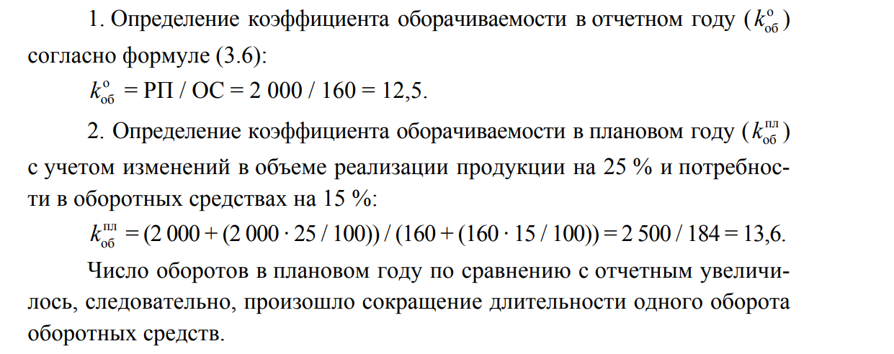
Решение

